Slide 1
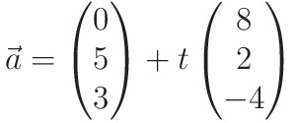
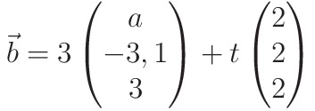
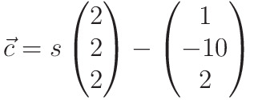
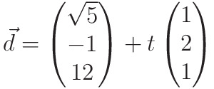
Warm-up
Punkt an Gerade = Stützvektor + Parameter ● Richtungsvektor
Nennen Sie in den folgenden Geraden den Stützvektor und Richtungsvektor.

Slide 2
Lernziele
Bestimmen ob zwei Geraden identisch sind
Bestimmen ob zewi Geraden parallel sind
Vorwissen:
Aufbau eine Gerade Parametergleichung
Vektor Kollinearität

Slide 3

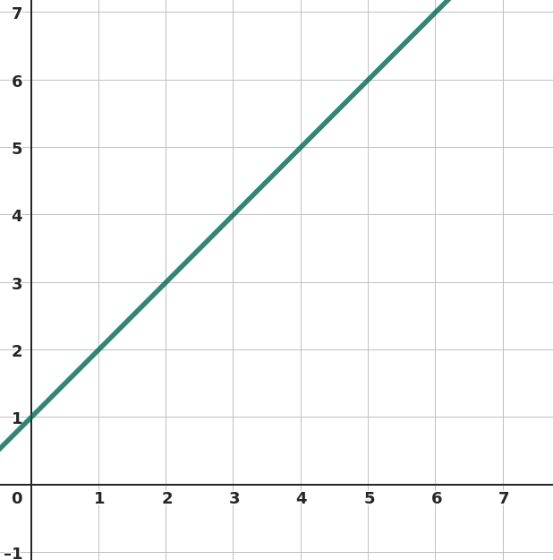
Identische Geraden

Slide 4
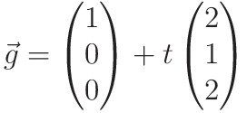
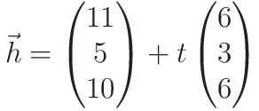
Identische Geraden
Überprüfen Sie, ob die Geraden g und h identisch sind.
Lösung
Um identisch zu sein, die Geraden müssen zwei Kriterien erfüllen:
1) Richtungsvektoren müssen kollinear sein
2) Ein beliebiger Punkt der auf der ersten Geraden liegt, muss auch auf der zweiten liegen

Slide 5
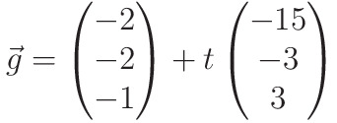
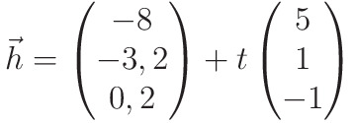
Identische Geraden
Überprüfen Sie, ob die Geraden g und h identisch sind.
Lösung
Um identisch zu sein, die Geraden müssen zwei Kriterien erfüllen:
1) Richtungsvektoren müssen kollinear sein
2) Ein beliebiger Punkt der auf der ersten Geraden liegt, muss auch auf der zweiten liegen

Slide 6


Parallele Geraden
Überprüfen Sie, ob die Geraden g und h parallel sind.
Lösung
Um parallel zu sein, die Geraden müssen zwei Kriterien erfüllen:
1) Richtungsvektoren müssen kollinear sein
2) Die Geraden haben keine gemeinsame Punkte

Slide 7
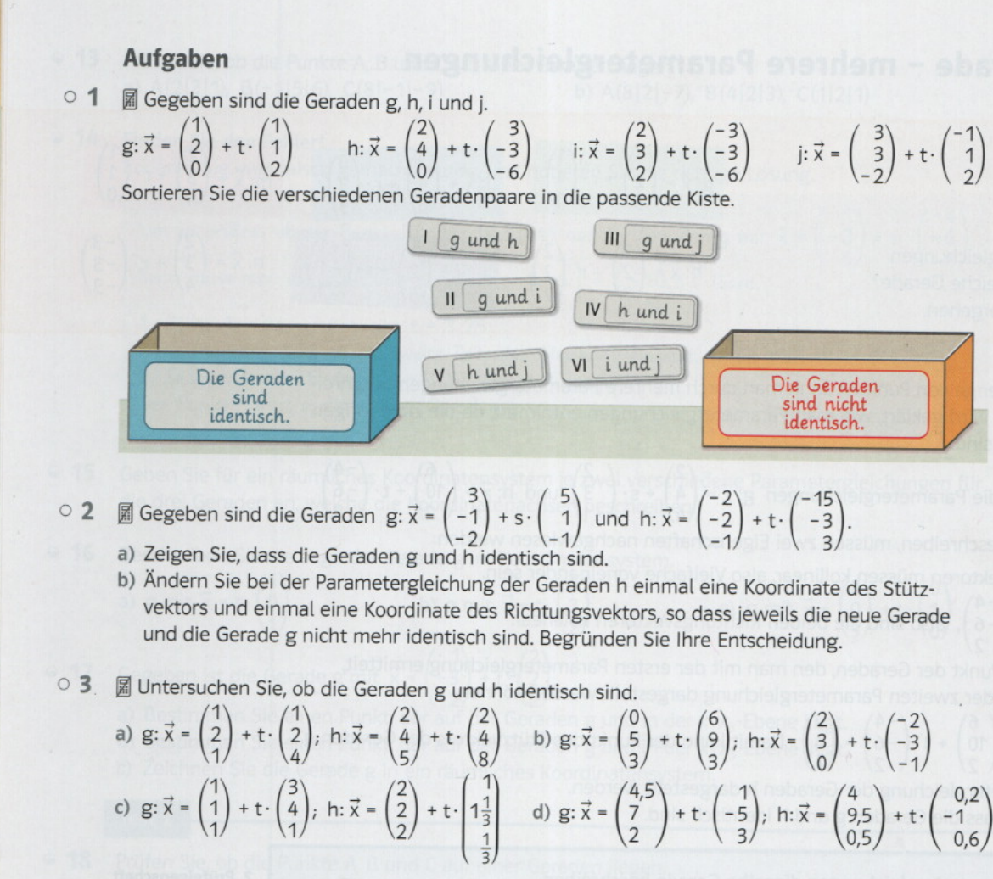
Übungen

Slide 8
Lernzielkontrolle
Bestimmen ob zwei Geraden identisch sind
Bestimmen ob zewi Geraden parallel sind
Vorwissen:
Aufbau eine Gerade Parametergleichung
Vektor Kollinearität

